Slide 1
Auguste Rodin (1840-1917)

Slide 2
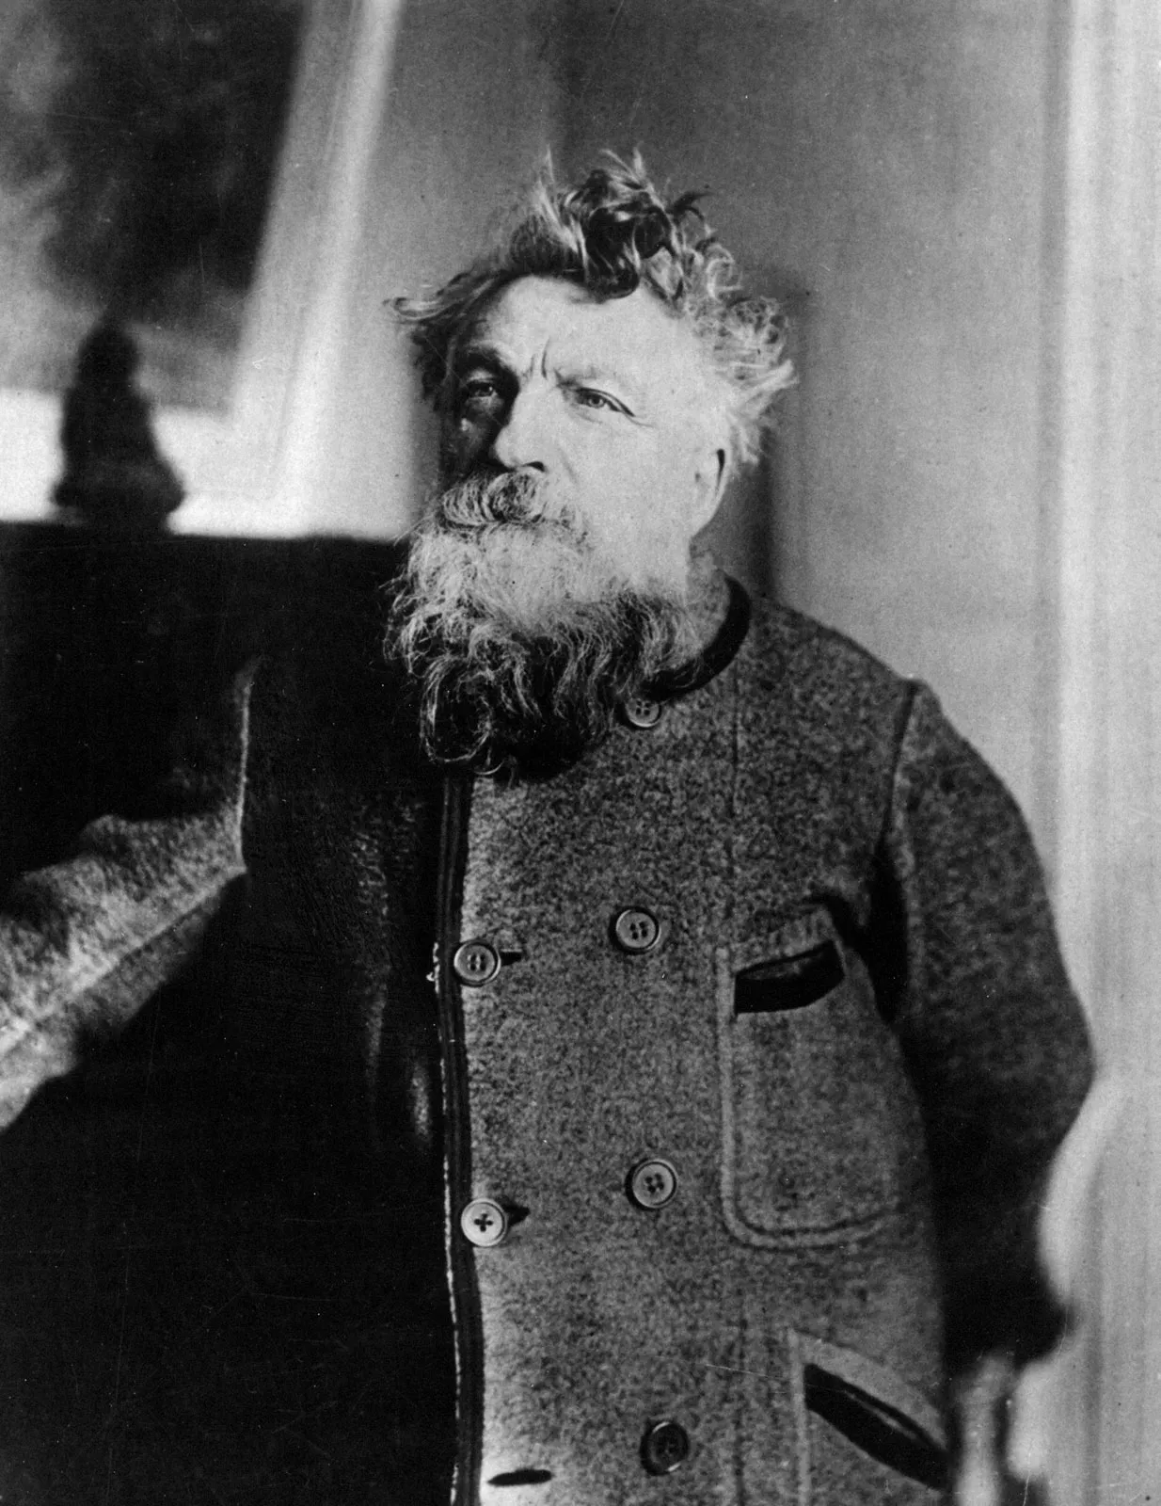
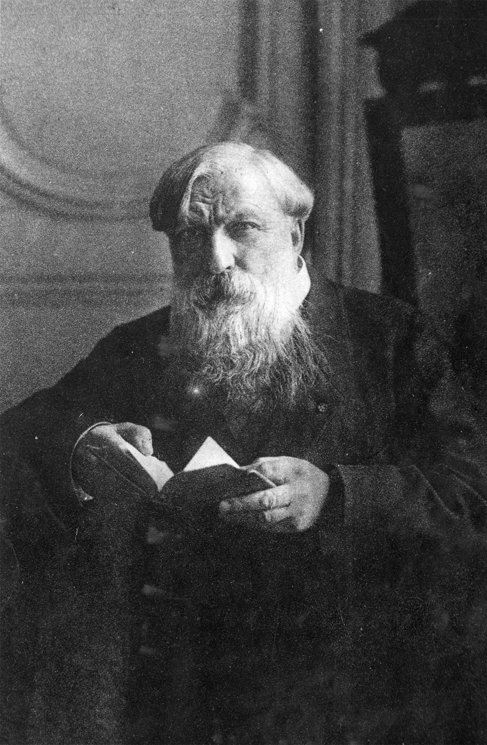
π. 1896
π. 1905

Slide 3
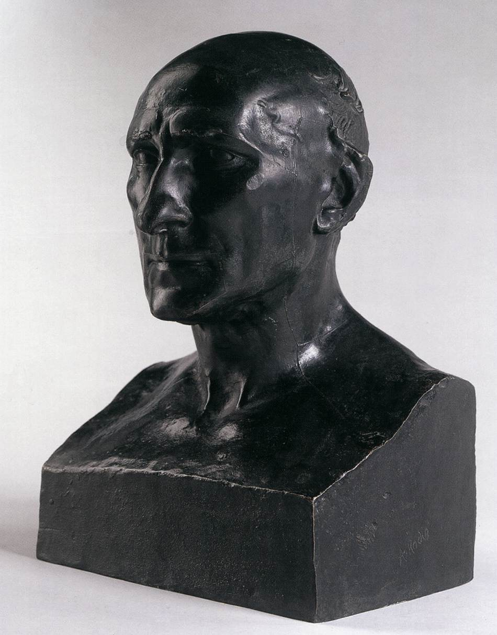
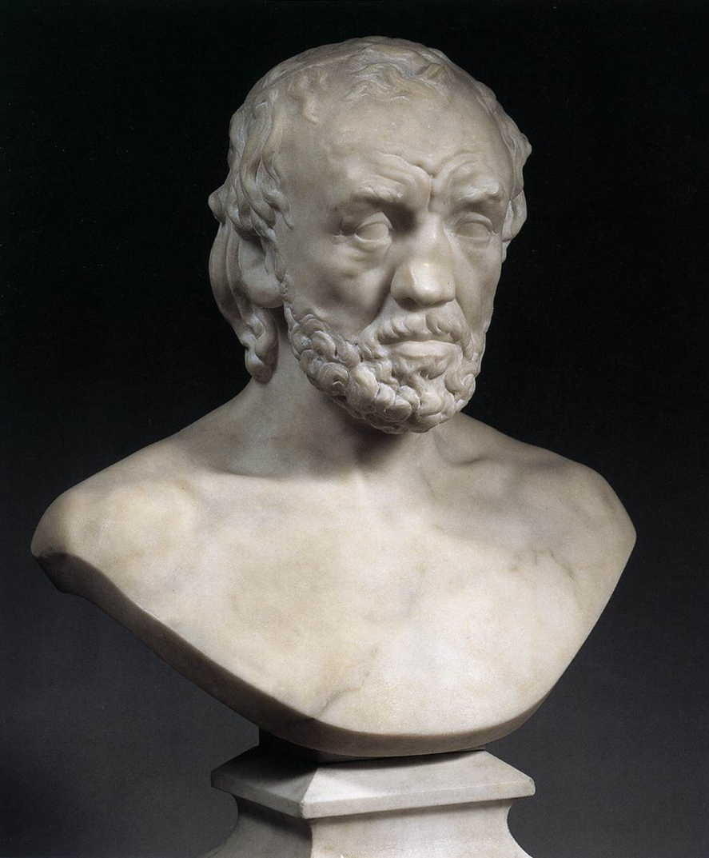
Jean-Baptiste, π. 1860, μπρούντζος, 42 εκ., Musée Rodin, Παρίσι.
Ο άντρας με την σπασμένη μύτη, 1875, μάρμαρο, 45 εκ., Musée Rodin, Παρίσι.

Slide 4
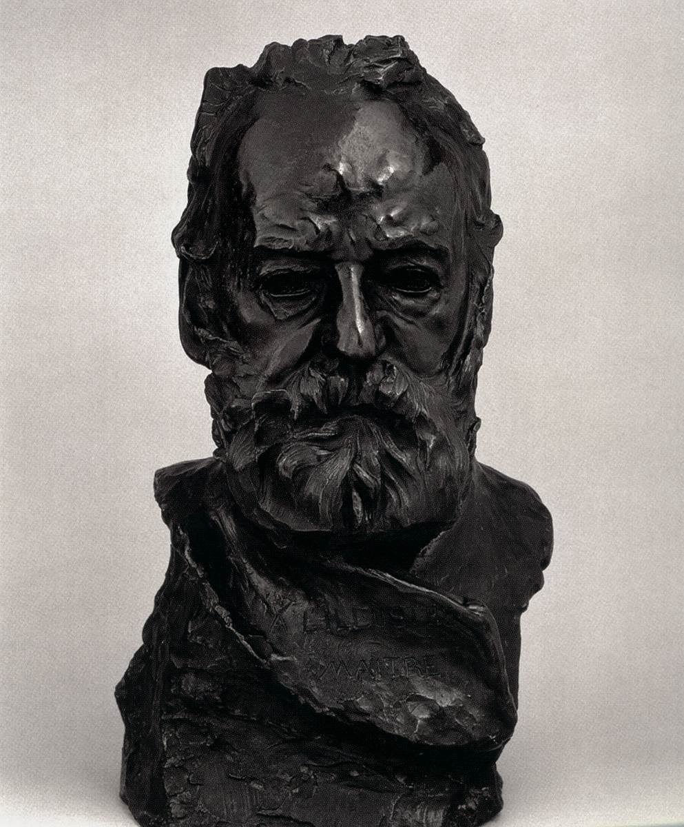
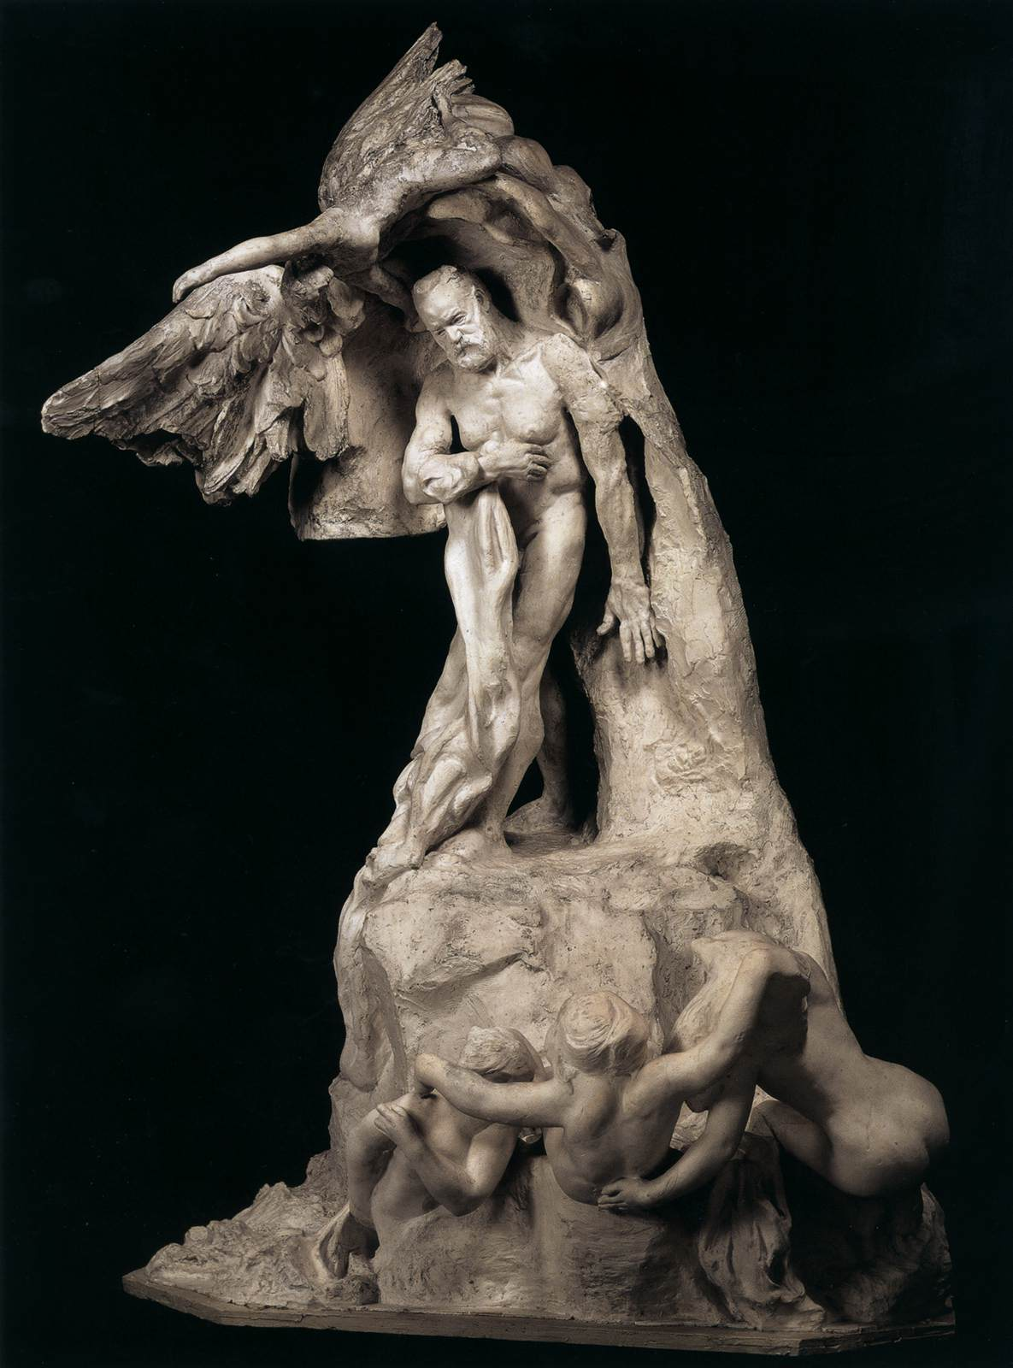
Προτομή Βίκτωρος Ουγκό, 1883, μπρούντζος,
49 εκ., Musée Rodin, Παρίσι.
Μνημείο για τον Βίκτωρα Ουγκό, π. 1898,
γύψος, 219×147×110 εκ., Musée Rodin, Παρίσι.

Slide 5
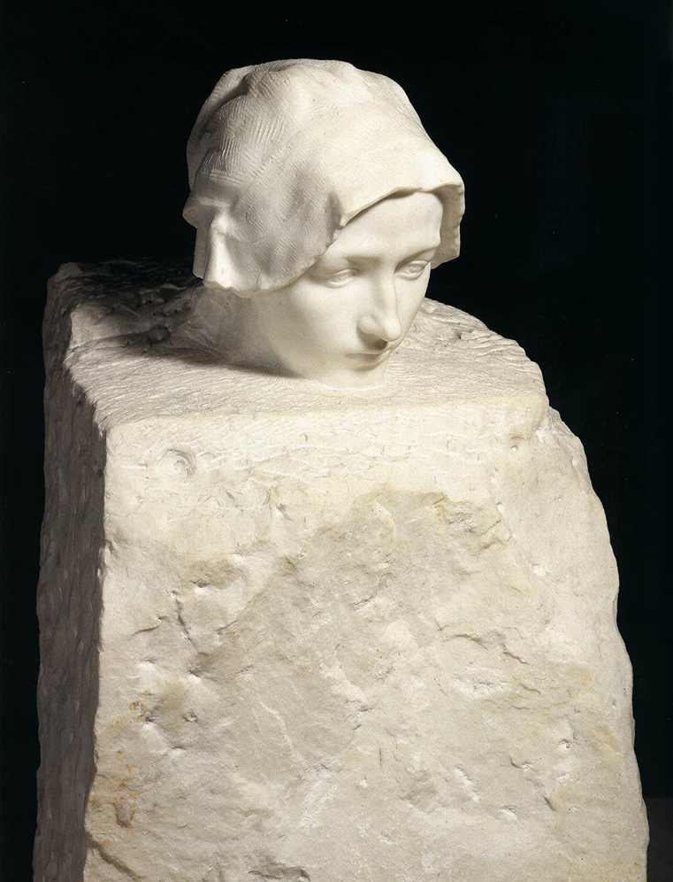
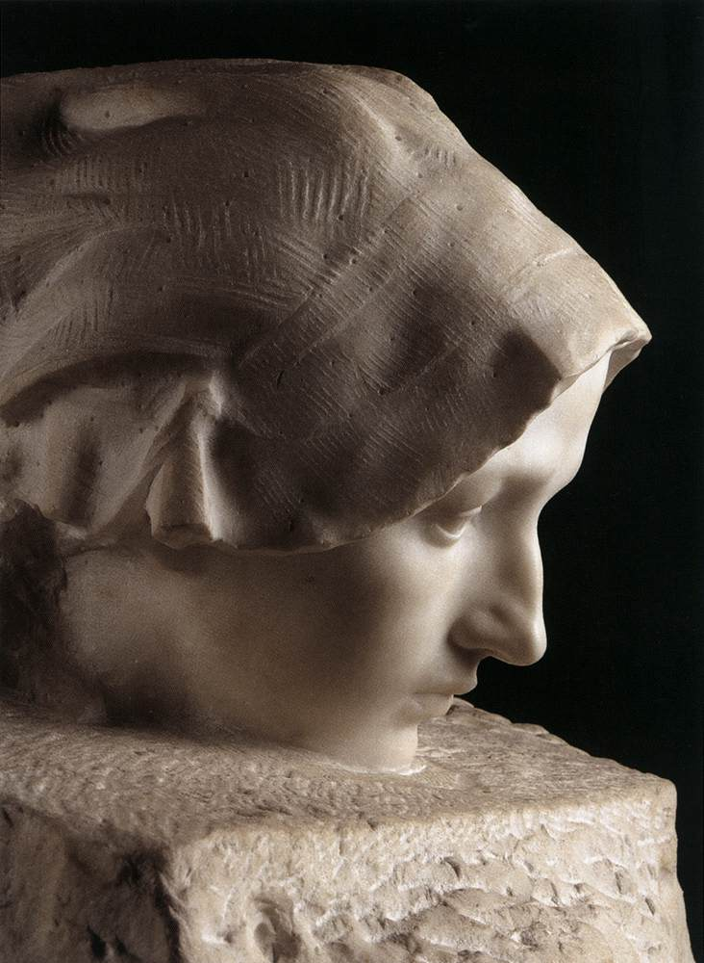
Σκέψη (προτομή της Camille Claudel),1886-9,
μάρμαρο, 74 εκ., Musée d’ Orsay, Παρίσι.

Slide 6
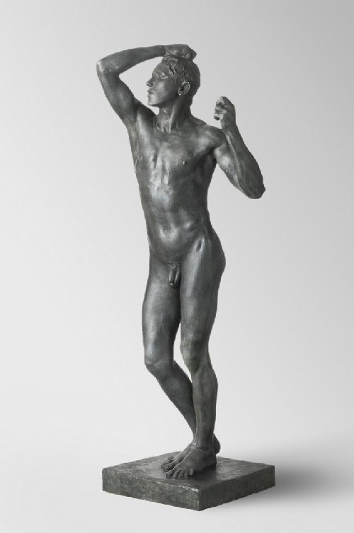
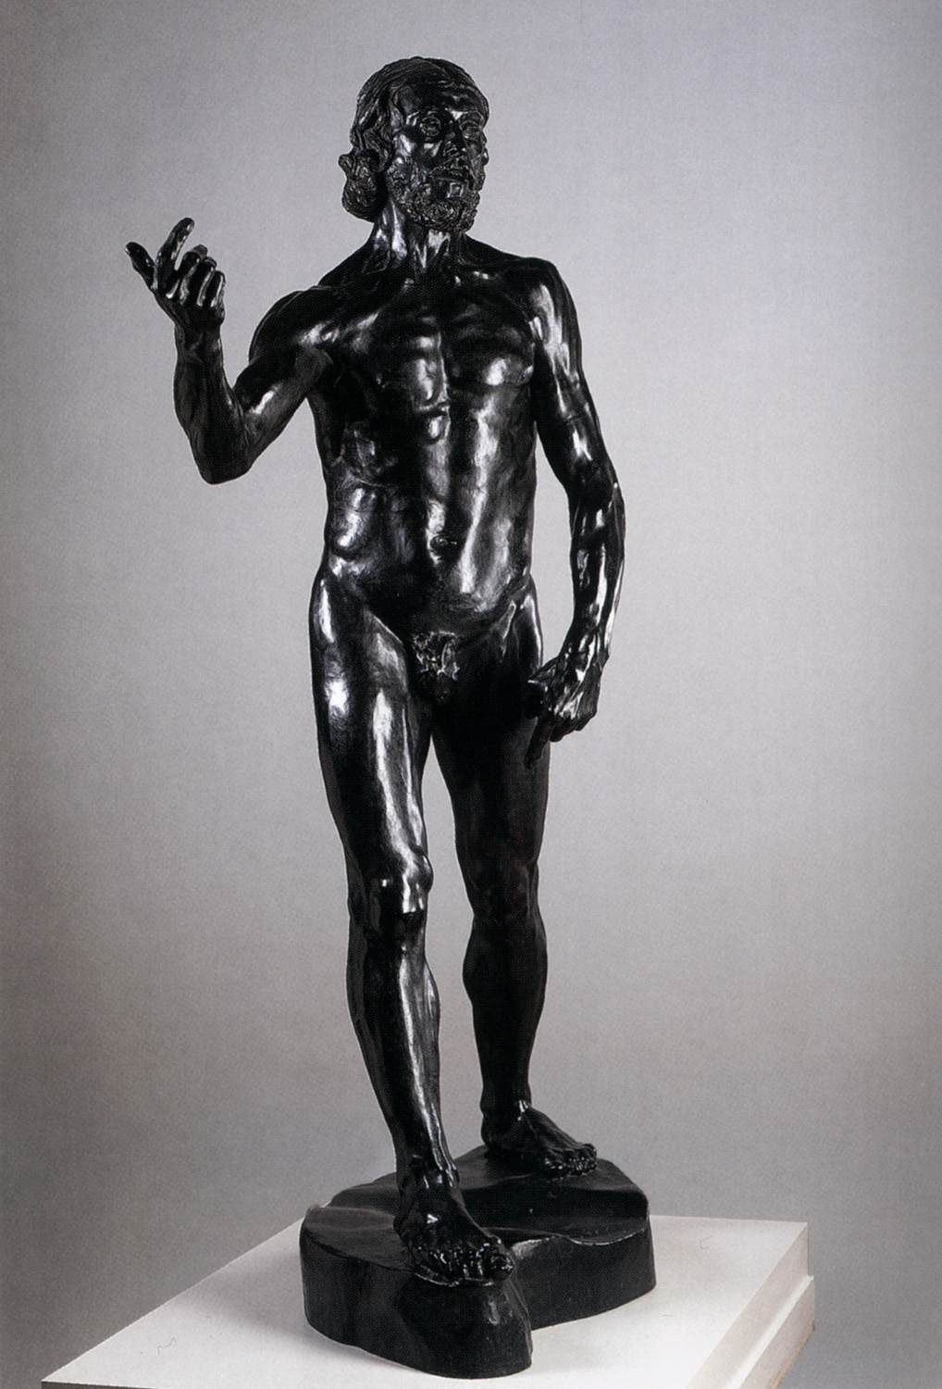
Η εποχή του Χαλκού, 1877, μπρούντζος, 181 εκ, Musée Rodin, Παρίσι.
Το κήρυγμα του Ιωάννη του Βαπτιστή, 1880, μπρούντζος, 202 εκ., Musée Rodin, Παρίσι.

Slide 7
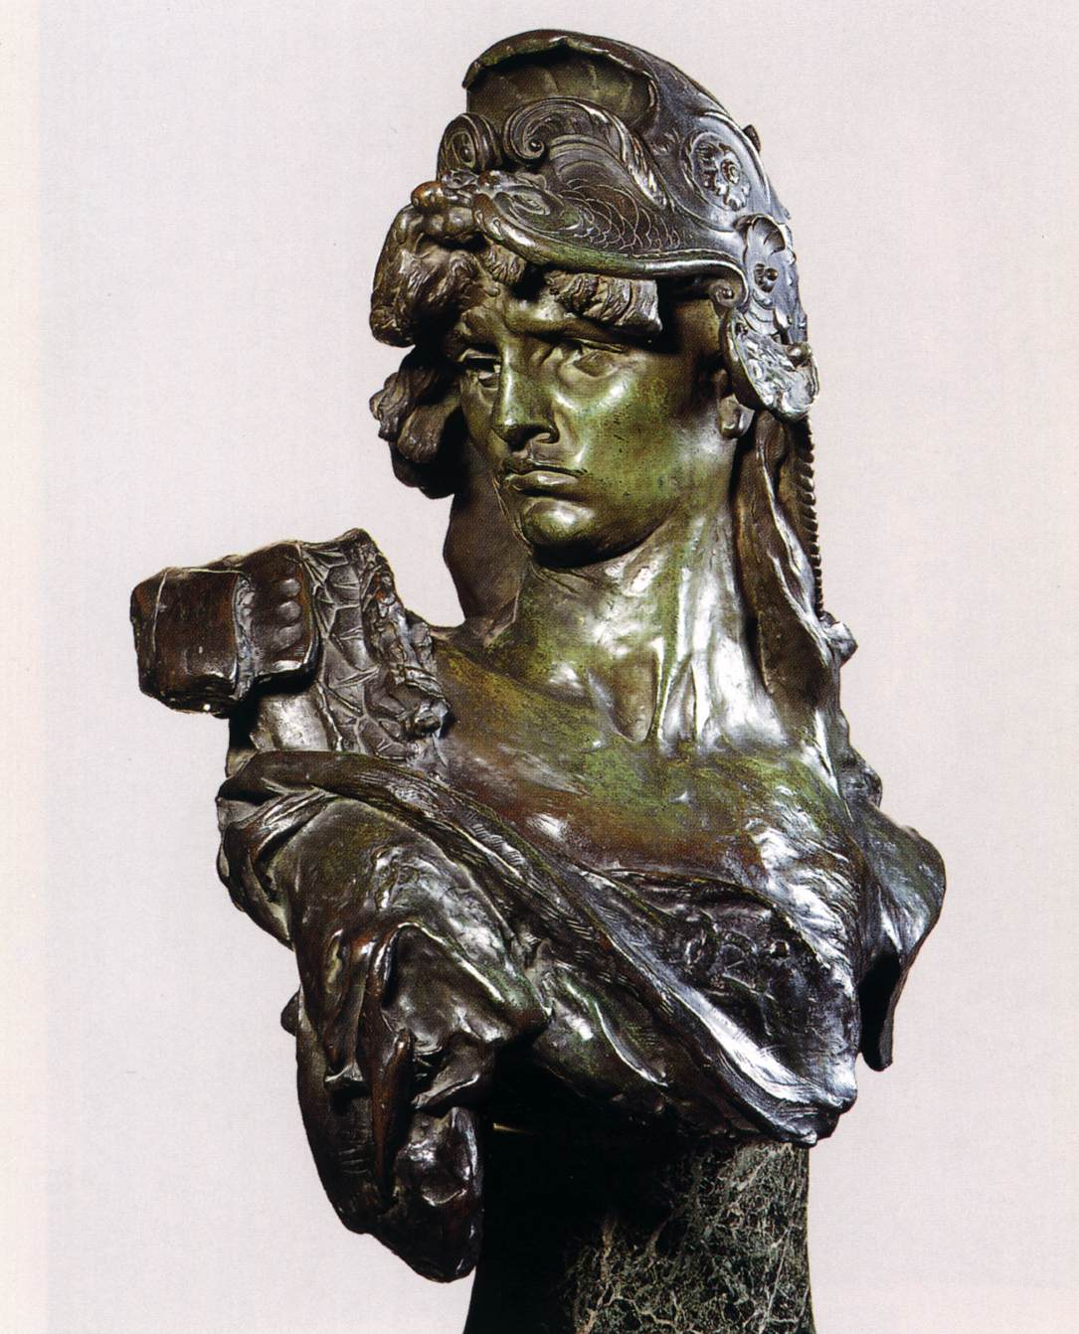
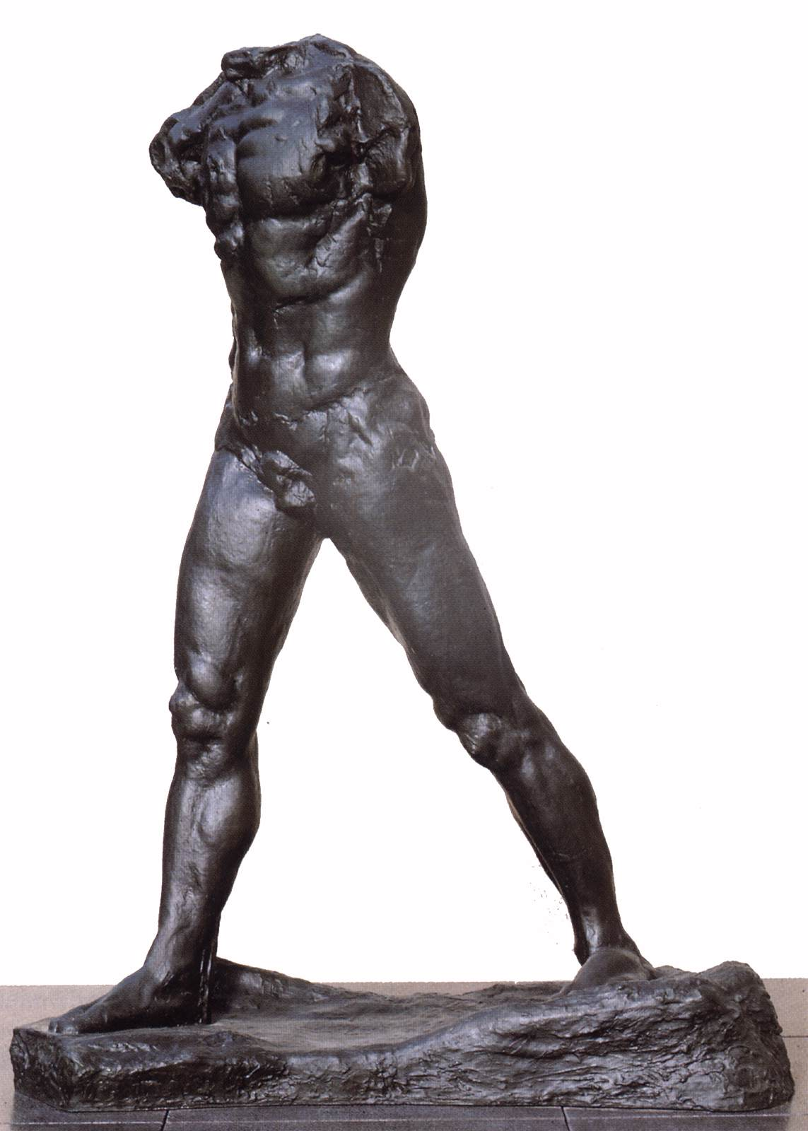
Μπελλόνα, 1879, μπρούντζος,
102 εκ., Musée d'Orsay, Paris.
Άντρας που βαδίζει, 1907, μπρούντζος, 214 εκ., Musée Rodin, Παρίσι.

Slide 8
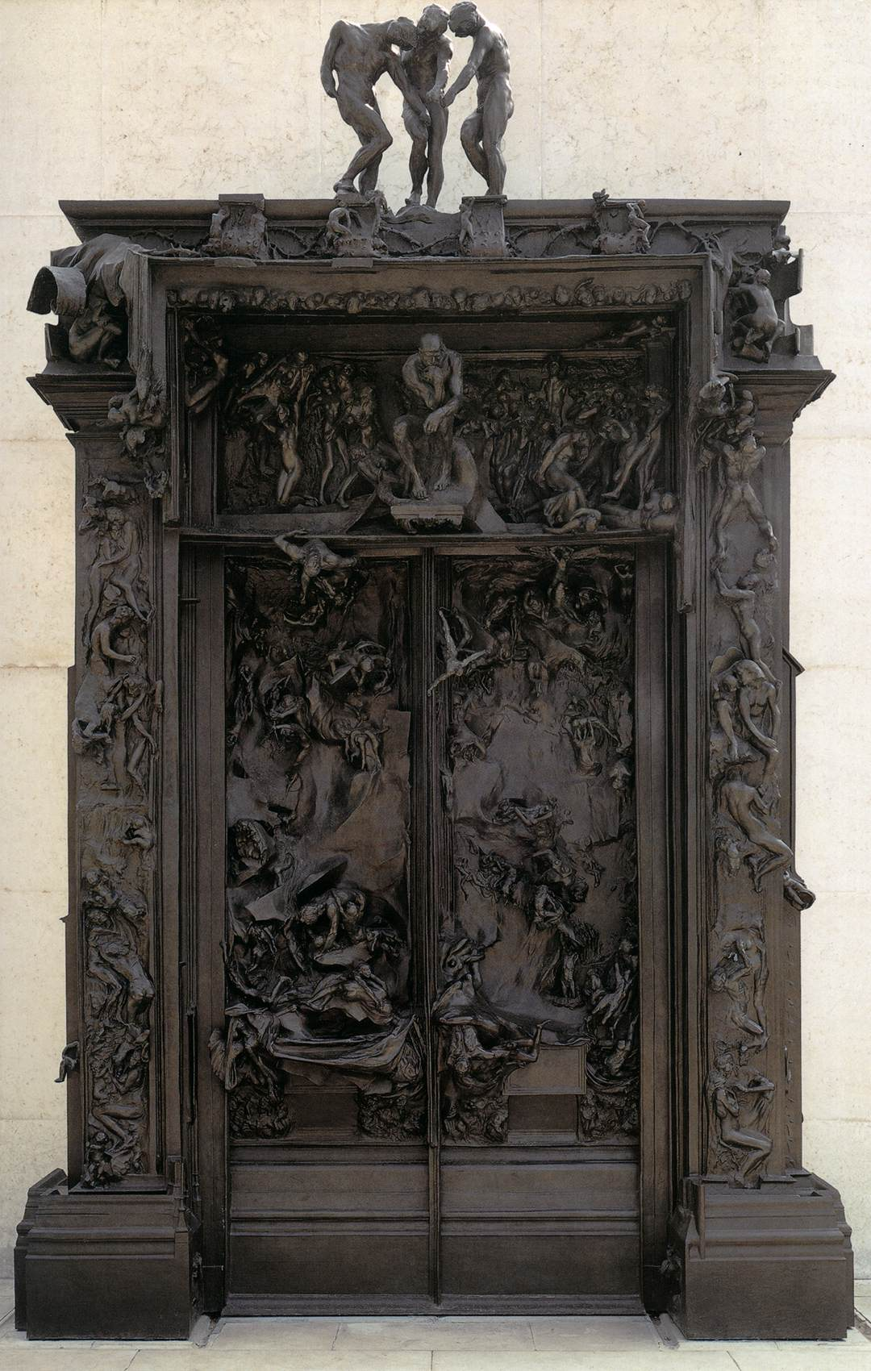
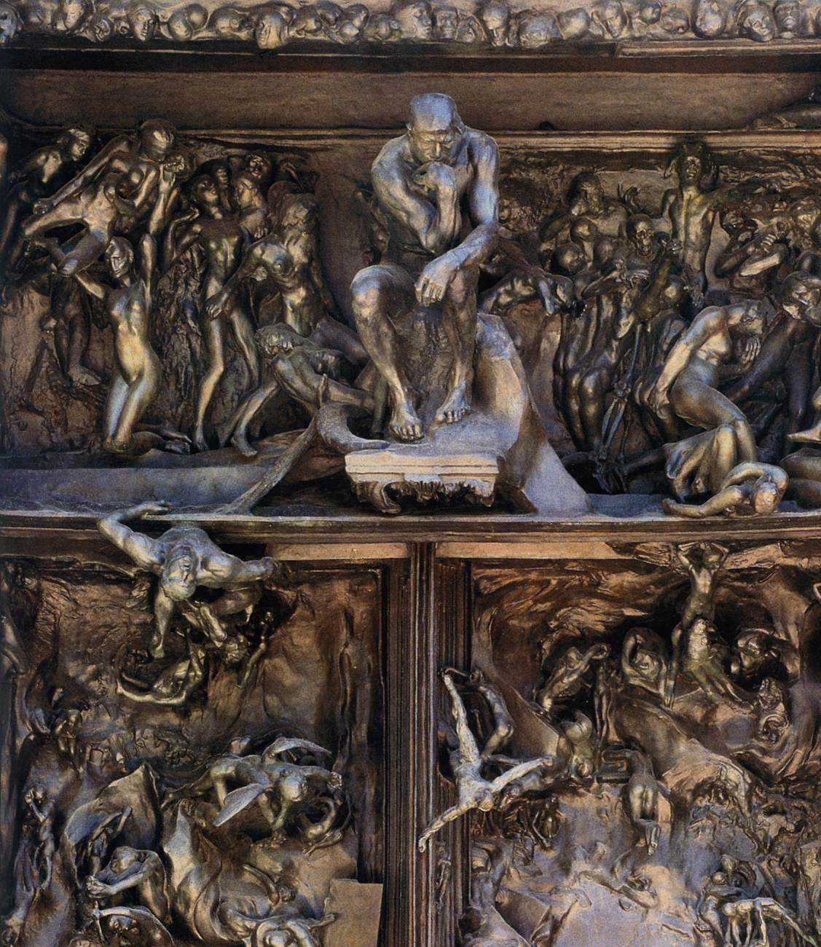
Οι πύλες της κολάσεως, 1880-1917, μπρούντζος, 635×400×85 εκ., Musée Rodin, Παρίσι.

Slide 9
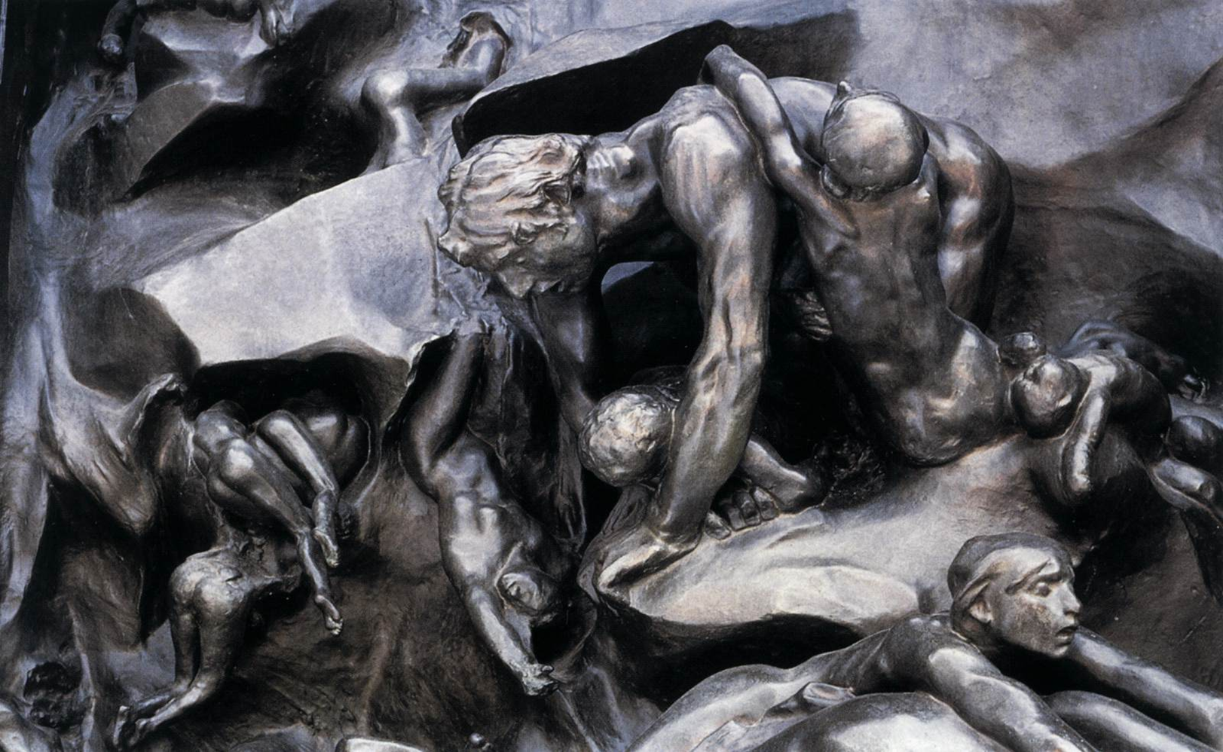
Οι πύλες της κολάσεως (λεπτομέρεια)

Slide 10
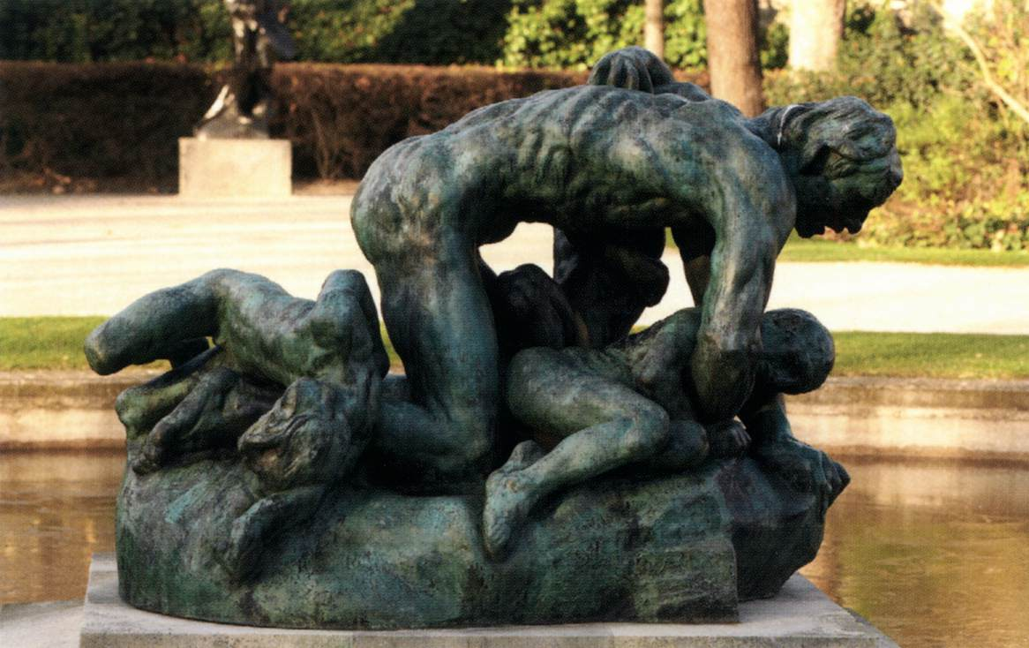
Ο Ουγκολίνο και τα παιδιά του, 1901-04, μπρούντζος, 134×140×194 εκ., Musée Rodin, Παρίσι.

Slide 11
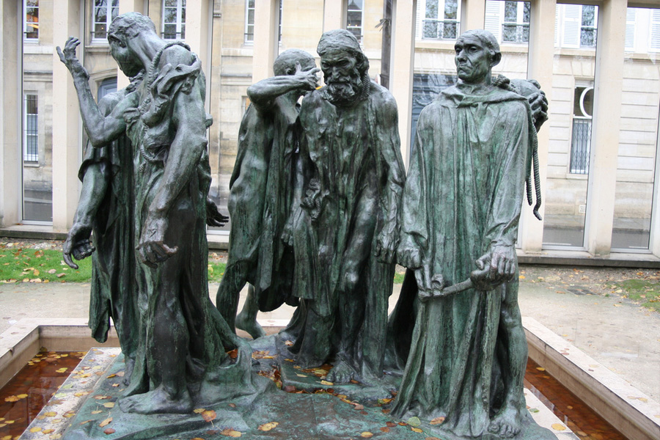
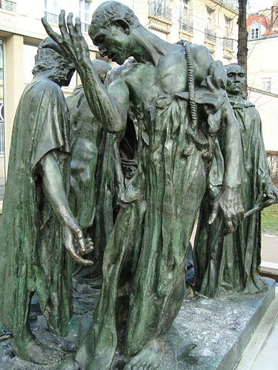
Οι αστοί του Καλαί, 1895, μπρούντζος, Musée Rodin, Παρίσι.

Slide 12
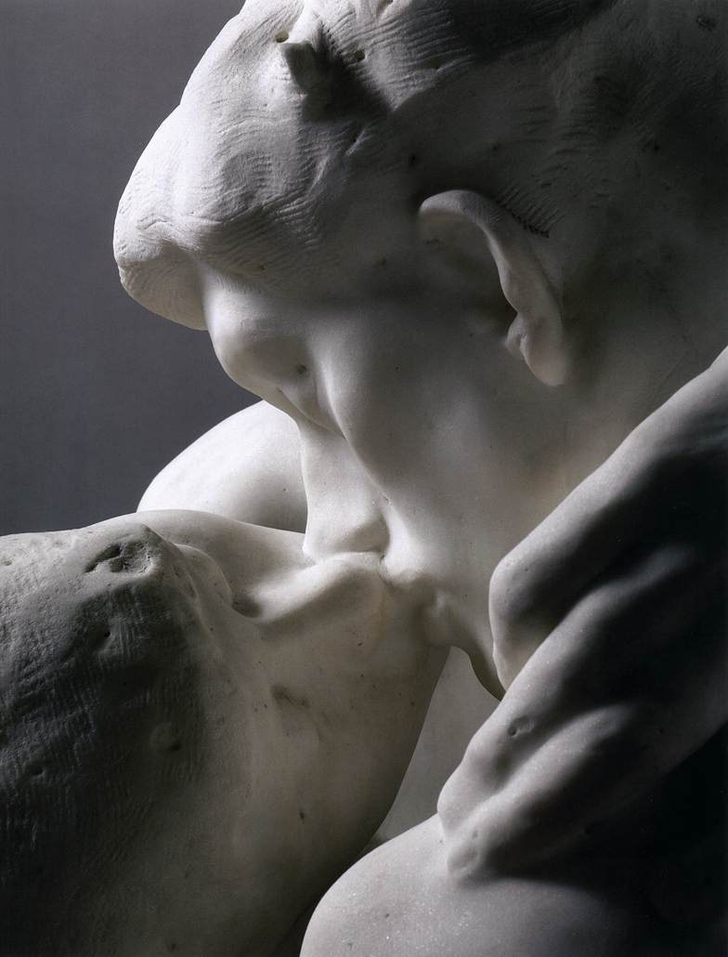
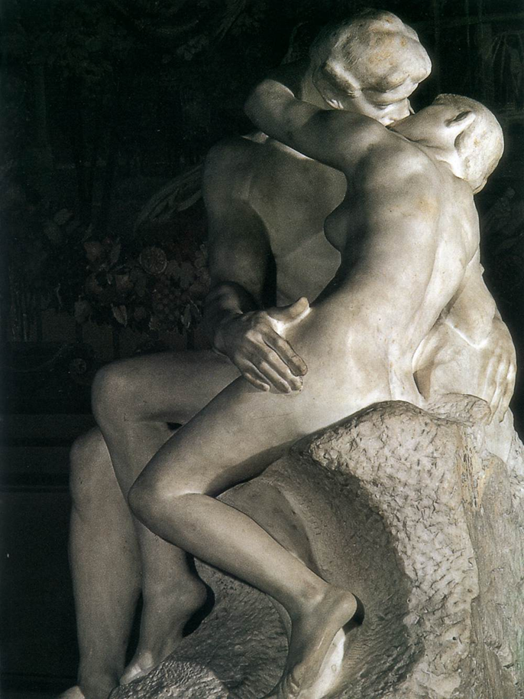
Το φιλί, 1901-04, μάρμαρο, 182×122×153 εκ., Musée Rodin, Παρίσι.

Slide 13
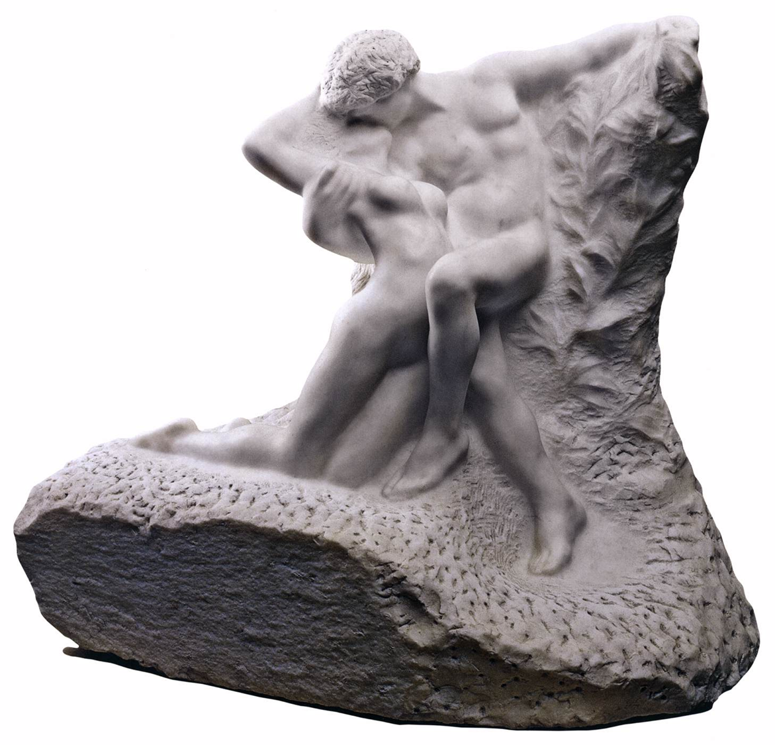
Η αιώνια Άνοιξη, μετά το 1897, μάρμαρο, 77 εκ., The Hermitage, Αγία Πετρούπολη.

Slide 14
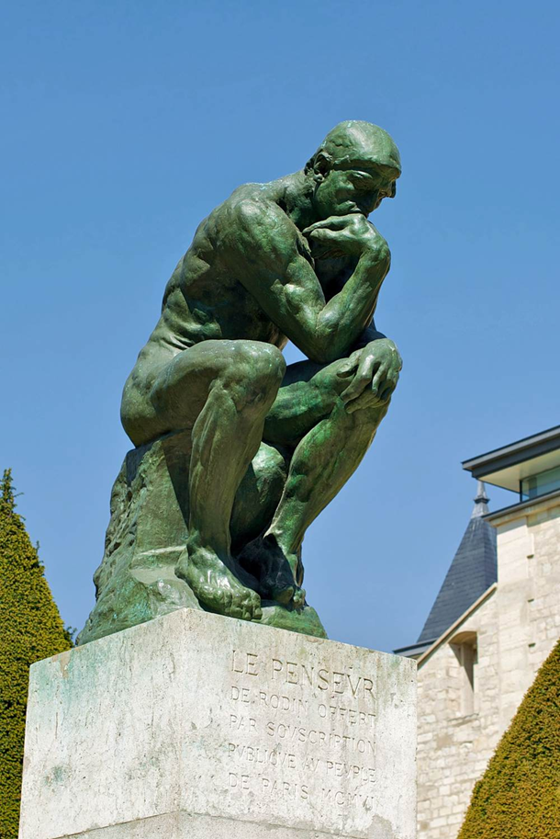
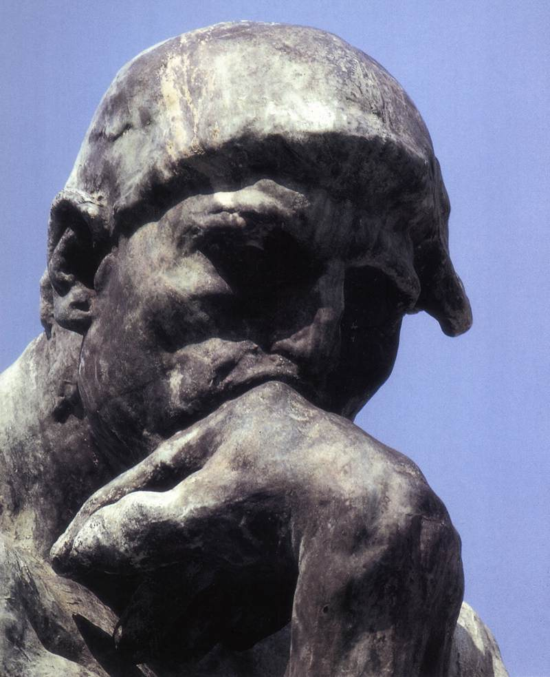
Ο σκεπτόμενος, 1902-04, μπρούντζος, 180 εκ., Musée Rodin, Παρίσι.

Slide 15
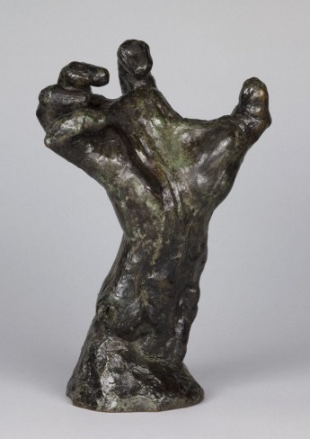
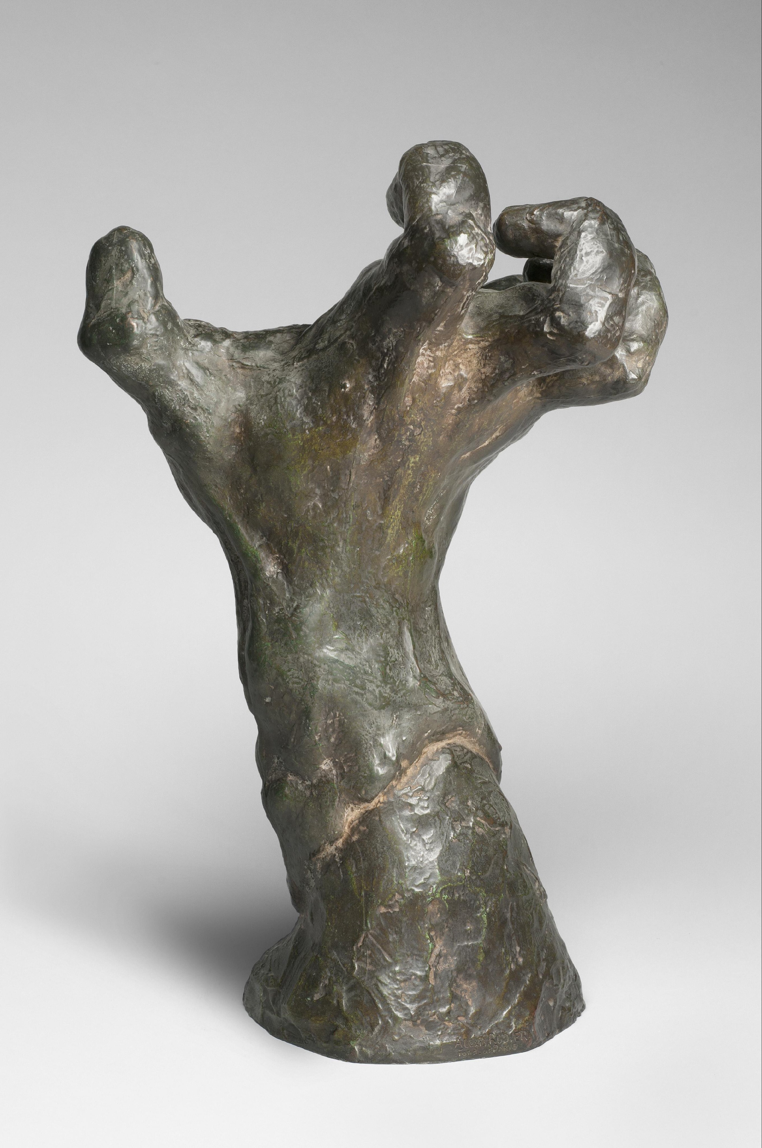
Το σφιγμένο χέρι, π. 1885, μπρούντζος, 47×29,8×20,3 εκ., Musée Rodin, Παρίσι.

Slide 16
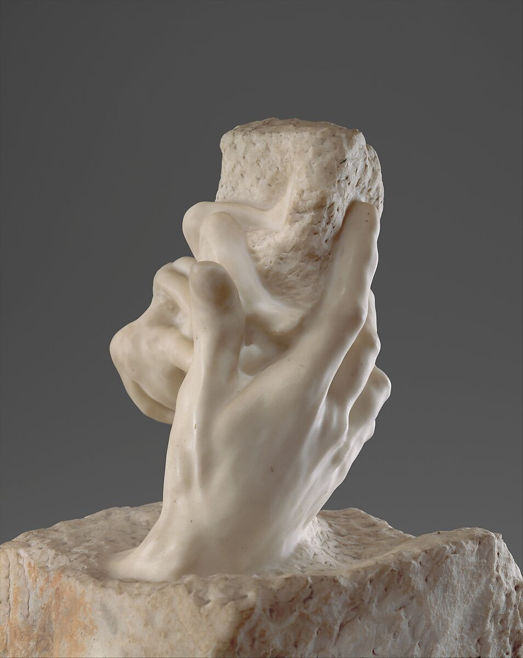
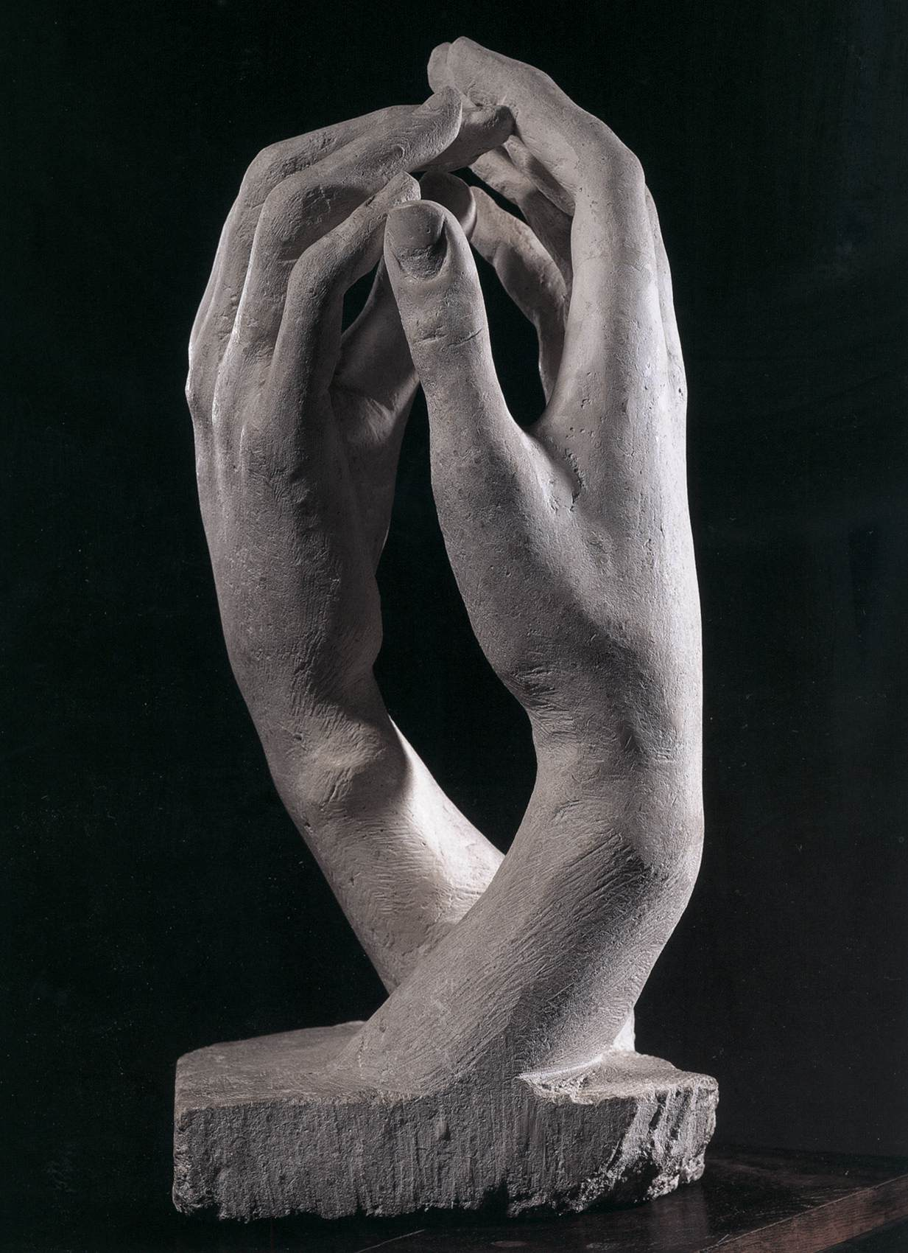
Το χέρι του Θεού, π. 1895, μάρμαρο, 73,7×60,3×64,1 εκ., Μητροπολιτικό Μουσείο Τέχνης, Νέα Υόρκη.
Καθεδρικός,1908, πέτρα, 64 εκ., Musée Rodin, Παρίσι.

